Slide 1

«Brodalumab: πέρα από τη δερματική κάθαρση…μέσω ενός καινοτόμου μηχανισμού δράσης»
Μαρία Πολίτου
                Δερματολόγος-Αφροδισιολόγος Επιμελήτρια Α’, Α’Πανεπιστημιακή κλινική νος.Α.Συγγρός

Slide 2
Μαρία Πολίτου
Δερματολόγος-Αφροδισιολόγος
Επιμελήτρια Α΄
Α’ Πανεπιστημιακή Δερματολογική Κλινική Δερματικών και Αφροδισίων Νόσων, ΕΚΠΑ,
Νοσοκομείο Αφροδισίων & Δερματικών Νόσων Αθηνών «Ανδρέας Συγγρός»
Disclosure
Έχω λάβει τιμητική αμοιβή από την εταιρία Leo για τη συγκεκριμένη δορυφορική διάλεξη
.

Slide 3
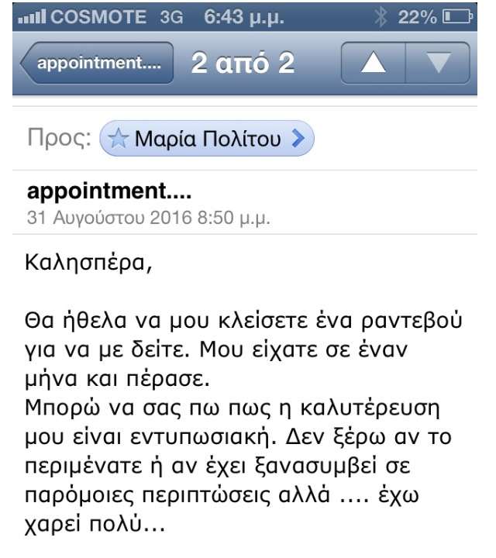

Slide 4



Slide 5
Τι έχει εξελιχθεί στην αντιμετώπιση της ψωρίασης ;;;

Slide 6
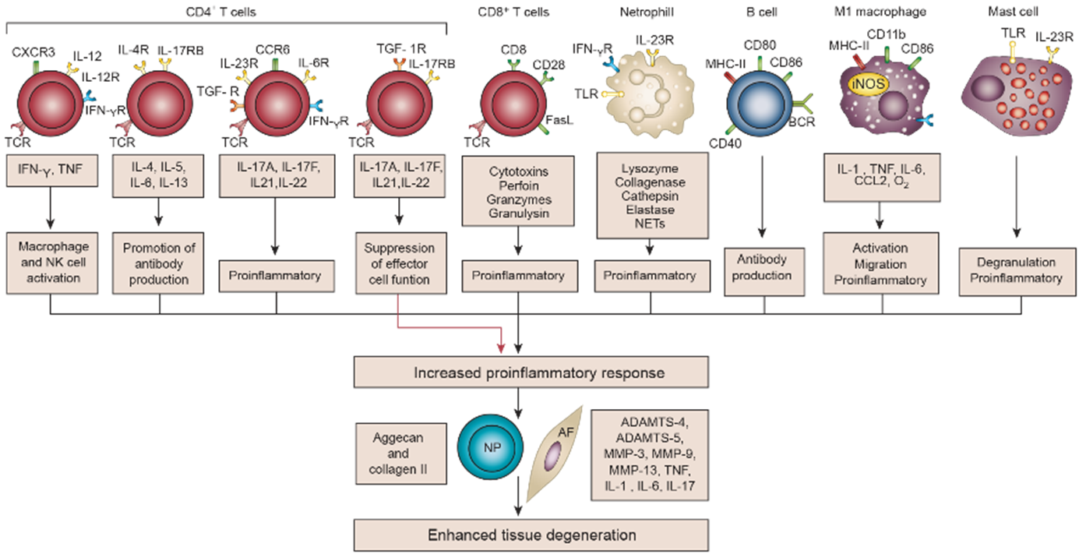
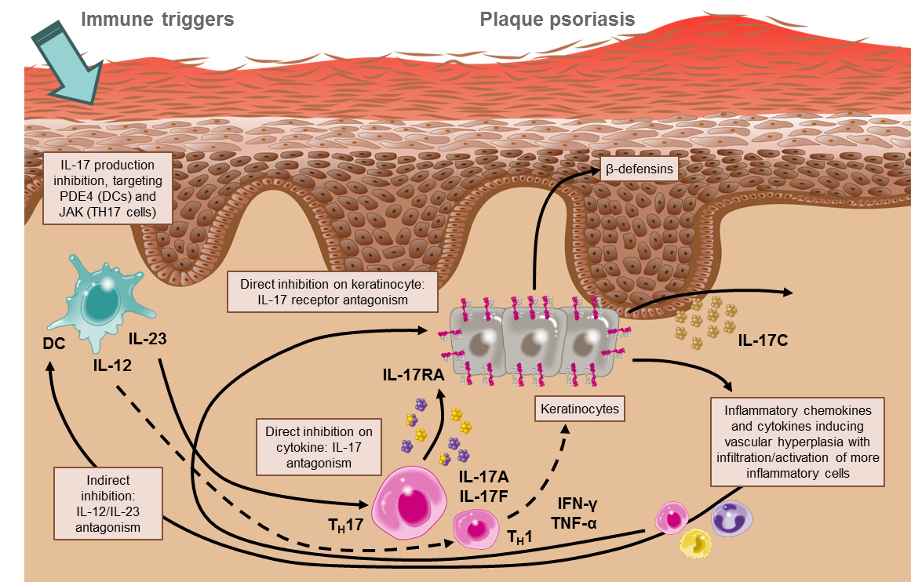
Εξελίχθηκε η γνώση μας γύρω από την παθογένεια της νόσου

Slide 7
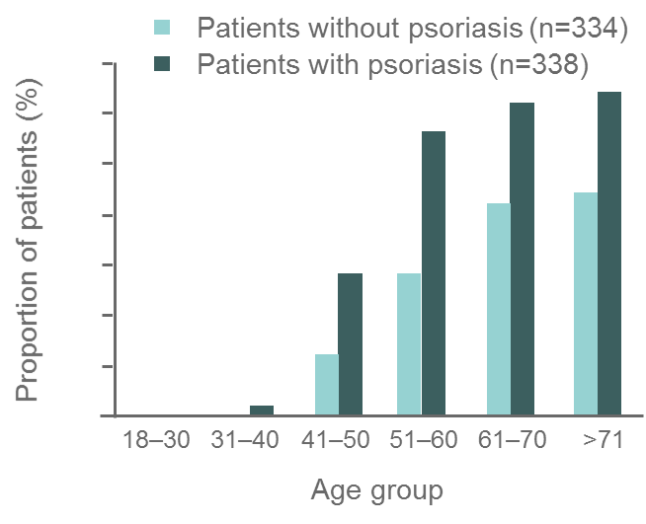
Βελτιώθηκε η κατανόηση γύρω από τη συστηματικότητα και τη συννοσηρότητα της ψωρίασης
Οι ασθενείς με ψωρίαση έχουν αυξημένη πιθανότητα εμφάνισης μεταβολικού συνδρόμου³
Οι ασθενείς με σοβαρή νόσο έχουν μεγαλύτερη πιθανότητα εμφάνισης καρδιαγγειακών συμβαμάτων
Οι ασθενείς με ψωρίαση εμφανίζουν αυξημένο κίνδυνο εμφάνισης ψυχολογικών διαταραχών¹
CV death
1.39
Depression
- Mild
psoriasis
1.38
Severe disease
MI
1.70
- Severe
psoriasis
1.72
Stroke
1.56
- Overall
1.39
CV death
1.03
Anxiety
1.31
Mild disease
MI
1.29
Suicidality
1.44
Stroke
1.12
1
1
Hazard ratio (95% CI)
Notes:
Παράλληλα όμως είναι εξίσου φανερό ότι πέρα από το δέρμα ίσως φλεγμαίνουν και άλλα όργανα. Πράγματι γνωρίζουμε σήμερα ότι εκτός από το δέρμα η ψωρίαση μπορεί να προσβάλει και τα νύχια ή τις αρθρώσεις ενώ έχει αρκετές συννοσηροτητες που συνδέονται κυρίως με το μεταβολικό σύνδρομο ή την κατάθλιψη. (slide commorbidities)

Slide 8
Ο στιγματισμός και η κοινωνική απομόνωση αποτελούν συχνό πρόβλημα των ασθενών με ψωρίαση
Αναγνωρίστηκε η σημαντική επίδραση που έχει η νόσος στην ποιότητα ζωής του ασθενούς
  26,3% των ασθενών δηλώνουν ότι κατά τη διάρκεια της έξαρσης άλλοι άνθρωποι αποφεύγουν να έρθουν σε επαφή μαζί τους
  40-60% δηλώνουν ότι η εξωτερική τους εμφάνιση επηρεάζει δραματικά τη σεξουαλική τους επαφή
  19% βίωσαν έντονη κοινωνική απομόνωση όταν τους ζητήθηκε να αποχωρήσουν από κοινόχρηστους χώρους, όπως πισίνα, κομμωτήριο, γυμναστήριο.

Slide 9

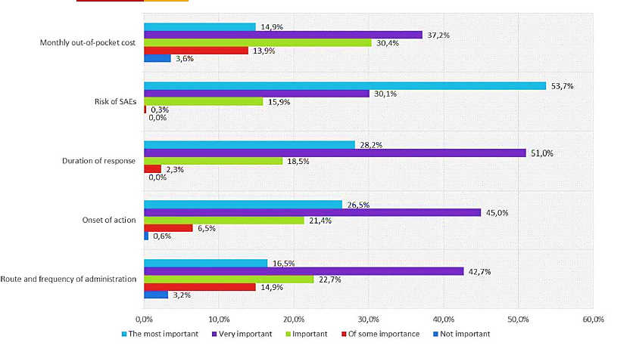
Κατανοήσαμε καλύτερα τις προσδοκίες των ασθενών από μια θεραπεία για τη ψωρίαση…
Ασφάλεια
Διατήρηση της αποτελεσματικότητας
Ταχύτητα έναρξης δράσης
D. Rigopoulos et al. Patient preference study for different characteristics of systemic psoriasis treatments
Protimisis. Dermatology Therapy

Slide 10
Και τελικά…

Slide 11
Οι θεραπευτικές επιλογές εξελίσσονται ώστε να καλύψουν τις προσδοκίες ασθενών και ιατρών
PASI 50
Προσδοκίες Ασθενών
Θεραπευτικοί Στόχοι Δερματολόγων
PASI 75
Προσδοκίες Ασθενών
PASI 90
Προσδοκίες Ασθενών
Θεραπευτικοί Στόχοι Δερματολόγων
Θεραπευτικοί Στόχοι Δερματολόγων
PASI 100
Προσδοκίες Ασθενών
Θεραπευτικοί Στόχοι Δερματολόγων
2000
2004
2011
2014
2018
2019…
MTX
Anti-TNF
IL-12/IL-23
inhibitors
IL-17
inhibitors
Direct antagonist
IL-17RA
IL-23
inhibitors

Slide 12
Στοχεύοντας την IL-17 στην Ψωρίαση

Slide 13

Κυτταρικοί πληθυσμοί που ενέχονται στην παθογένεση της ψωρίασης
Δενδριτικά κύτταρα
Έκφραση κυτοκινών
Τ- λεμφοκύτταρα
Επιδερμιδικά κύτταρα
Segaert S & Røpke M. J Drugs Dermatol 2013;12:e129–e137
Notes:
Psoriasis pathogenesis involves the activation and differentiation of three key cell types which leads to subsequent cytokine expression:
Dendritic cells, part of the innate immune system, are the first to be activated and the cytokines they release subsequently stimulate the adaptive immune system
Resting T-cells of the adaptive immune system differentiate into pro-inflammatory helper and cytotoxic T-cells to further release cytokines
These cytokines trigger the activation and abnormal hyperproliferation of keratinocytes, the major cell type found in the epidermis, which further release inflammatory mediators
Segaert S & Røpke M. J Drugs Dermatol 2013;12:e129–e137

Slide 14

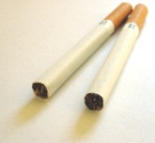
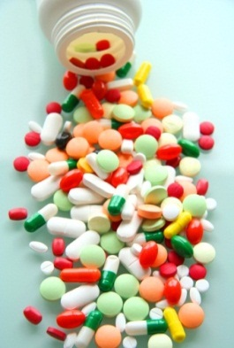
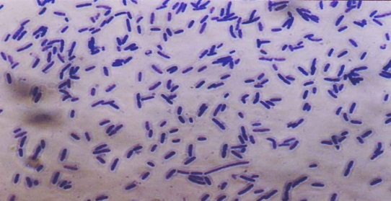
Γενετικοί και περιβαλλοντικοί παράγοντες
ΠΕΡΙΒΑΛΛΟΝΤΙΚΟΙ ΠΑΡΑΓΟΝΤΕΣ
Stress Trauma
Drugs Smoking
Microorganisms
PSORS1
IL-23A
IL-23R
IL-12B
IL-13
TRAF3IP2
TYK2
IL28RA
IFIH1
ZNF313
ERAP1
HLA-C
ΓΟΝΟΤΥΠΟΣ
Κερατινοκύτταρο
Προ-φλεγμονώδεις κυτταροκίνες
Nestle F et al. N Engl J Med. 2009;361:496-509;
Capon F et al. J Invest Dermatol. 2012;132:915-922.
Notes:
In psoriasis, genetic and environmental factors trigger keratinocytes to release pro-inflammatory cytokines
In psoriasis a variety of genetic and environmental factors can activate keratinocytes, causing them to release pro-inflammatory cytokines^{1,2}
1. Nestle FO, Kaplan DH, Barker J. Psoriasis. N Engl J Med. 2009;361:496-509.
2. Capon F, Burden AD, Trembath RC, et al. Psoriasis and other complex trait dermatoses: from Loci to functional pathways. J Invest Dermatol. 2012;132:915-922.
HLA-Cw6 is strongly linked to the age of onset of psoriasis. In one series, HLA-Cw6 was expressed in 90% of the patients with early-onset psoriasis, in 50% of those with late-onset psoriasis, and only in 7% of a control population. A specific MHC class II antigen (DRB1*0701/2) also appeared to be associated with early-onset psoriasis, and the psoriasis-associated HLA alleles were often in an extended haplotype: Cw6-B57-DRB1*0701-DQA1*0201-DQB1*030314. Individuals carrying this haplotype were found to have a 26-fold increased risk of developing early-onset psoriasis. As a result, some clinicians have designated patients with early-onset psoriasis, a positive family history of psoriasis, and expression of HLA-Cw6 as having type I psoriasis and those with late-onset disease, no family history, and a lack of expression of HLA-Cw6 as having type II psoriasis15. Other HLA alleles may be associated with different psoriasis variants and related conditions. For example, the HLA-B27 allele is a marker for sacroiliitis-associated psoriasis and reactive arthritis (see below).

Slide 15
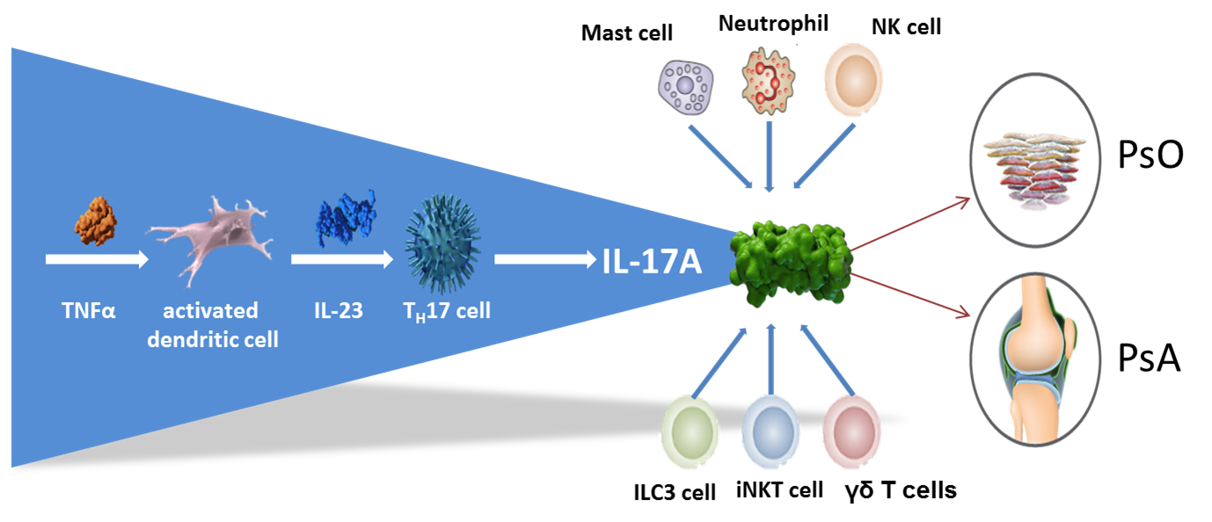
Η IL-17 είναι μια σημαντική κυτταροκίνη στην ψωρίαση και την ψωριασική αρθρίτιδα
IFN, interferon; IL, interleukin; NK, natural killer; ILC, innate lymphoid cells; TH, T helper; TNFα, tumor necrosis factor alpha
Raychaudhuri SP. Clin Rev Allergy Immunol. 2013;44:183–93; Miossec P, Kolls JK. Nat Rev Drug Discov. 2012;11:763–76; Smith JA, Colbert RA. Arthritis Rheumatol. 2014;66:231–41; Palmer MT, Weaver CT. Nature. 2007;448:416–8; Suzuki E, et al. Autoimmun Rev. 2014;13:496–502; Lubberts E, et al. Nat Rev Rheumatol. 2015;11:415–29.

Slide 16
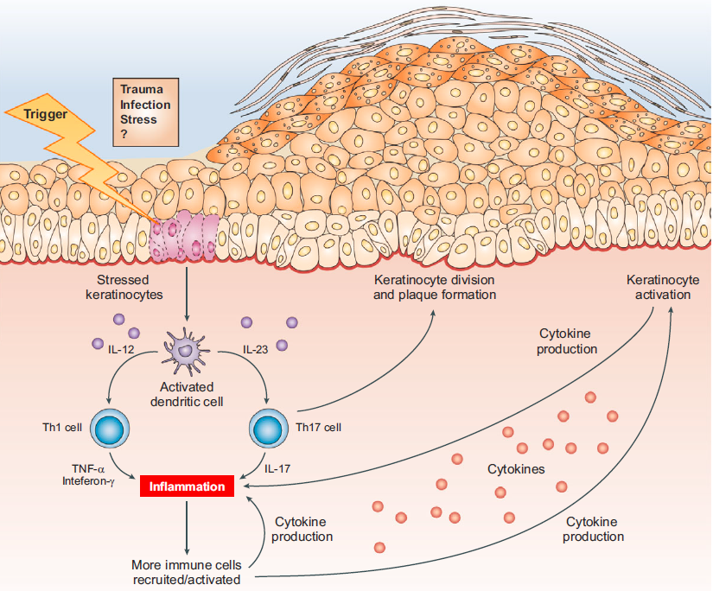
Παθογένεια της ψωρίασης
Reprinted by permission from Macmillan Publishers Ltd: [NATURE] (494(7429):552-554), copyright 2012.
Journal of the American Association of Nurse Practitioners 29 (2017) 157–178
Notes:
Όπως είδαμε και πριν με την ενεργοποίηση των κερατινοκυττάρων παρουσία κάποιου περιβαλλοντικού παράγοντα έχουμε:
Την παραγωγή προ-φλεγμονωδών κυτταροκινών (IL-1β,TNF-α) που ενεργοποιούν το δενδριτικό κύτταρο.
Αυτό με την σειρά του παράγει IL-12 και IL-23, παρουσία της οποίας τα παρθένα T κύτταρα, διαφοροποιούνται σε Th1 και Th17 αντίστοιχα.
Τα νεότερα δεδομένα καταδεικνύουν ότι τα Th17 παίζουν σημαντικότερο ρόλο στην παθογένεια της ψωρίασης και μάλιστα η IL-17A που παράγεται από αυτά, γιατί η IL-17A συνδέεται απευθείας στα κερατινοκύτταρα και επάγει τον φαύλο κύκλο της φλεγμονής στην ψωρίαση.

Slide 17
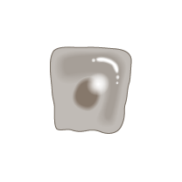
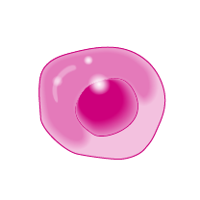




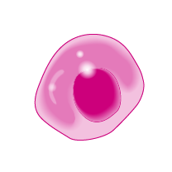

Το μονοπάτι της IL-17 είναι κομβικό στη παθογένεια της ψωρίασης
Επίκτητη Ανοσία
Έμφυτη Ανοσία
Έμφυτη Ανοσία
AMPs
IL-1β
IL-6
TNF-α
S100
CXCL8 (IL8)
CXCL9
CXCL10
CXCL11
CCL20
Κερατινοκύτταρο
IL-12
T_{H}1 κύτταρο
TNF-α
IFN-γ
IL-1β
IL-6
TNF-α
TNF-α
IFN-γ
ΝΚ κύτταρο
Ενεργοποίηση
IFN-α
Κερατινοκύτταρο
Myeloid DC
IL-23
IL-17A
IL-17F
IL-22
TNF-α
Plasmacytoid DC
T_{H}17 κύτταρο
Μακροφάγα
AMP, antimicrobial peptide; CCL, chemokine ligand; CXCL, chemokine; DC, dendritic cell; IFN, interferon; IL, interleukin; T_{H}, T-helper cell; TNF, tumor necrosis factor
Image adapted from Nestle FO, et al. N Engl J Med. 2009;361:496-509
Notes:
The reason that the line from IL-12 to the Th1 cell is dashed, is because IL-12 was thought to have a negative effect on the skin in psoriasis; however, recent research points to a protective role for IL-12 in psoriasiform skin inflammation (Kulig P, et al. Nat Comm 2016, 7:13466)
AMPs: Antimicrobial peptides chemotactic for dendritic cells and T cells.
IL-1β: Chemotactic for neutrophils; induces T-cell activation and cytokine production.
IL-6: Potent differentiation inducer (esp. for Th17)
S100A: Chemotactic of neutrophils
CXCL Chemokine family
CXCL8/IL8: Chemotactic factor that attracts neutrophils, basophils, and T-cells
CXCL9: Chemotactic for activated T-cells
CXCL10: Chemotactic for monocytes and T-lymphocytes
CXCL11: Chemotactic for interleukin-activated T-cells
CCL20: Chemotactic for dendritic cells, effector/memory T-cells and B-cells

Slide 18



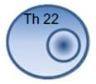

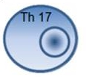


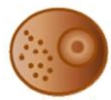



Η IL-17 δεν παράγεται από μια μόνο πηγή…
IL-12
IL-1β
Μακραφάγα
TGF-β
IL-6
Τα Th17 κύτταρα δεν είναι η μόνη πηγή παραγωγής ΙL17¹
IL-23
Δενδριτικά Κύτταρα
IL-21
TNF-α
IFN-γ
Tc17
IL-17
NK κύτταρα
IL-22
Αν μπλοκαριστεί η IL-23, δεν σημαίνει πως δεν θα υπάρξει παραγωγή IL-17¹
Ουδετερόφιλα
Keratinocyte proliferation and epidermal thickening with inflammatory response
Interleukin IL-17 in the pathogenesis of psoriasis, the field of action of brodalumab, secukinumab and ixekizumab ¹
Μαστοκύτταρα
Image extracted from Lonnberg, et al.
1.Lonnberg A et al.Targeting of interleukin-17 in the treatment of psoriasis Clinical, Cosmetic and Investigational Dermatology 2014:7 251–259.
2.Campa M , et al. A Review of Biologic Therapies Targeting IL-23 and IL-17 for Use in Moderate-to-Severe Plaque Psoriasis. Dertmatol Ther. 2016; 6:1-12.

Slide 19
Ποια όμως IL-17 διαδραματίζει τον κύριο ρόλο στην παθογένεια της ψωρίασης και πρέπει να ανασταλεί;

Slide 20
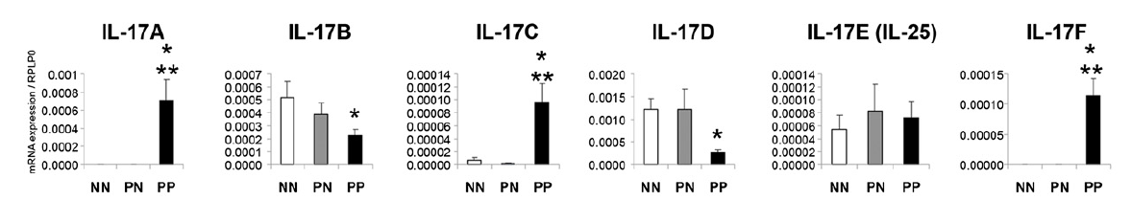
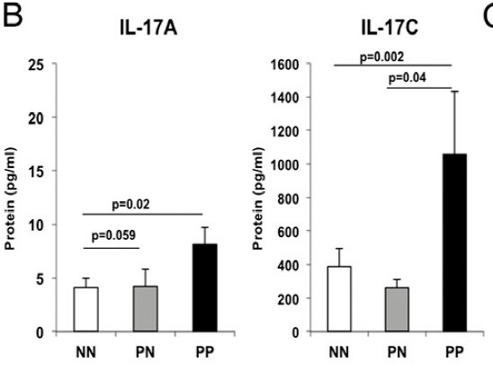
Η IL-17 συμπεριλαμβάνει πολλαπλές ισομορφές που παίζουν ενεργό ρόλο στη ψωρίαση
Η mRNA έκφραση IL-17A, IL-17C και IL-17F είναι αυξημένη σε ιστό από ψωριασικές αλλοιώσεις.
Παρατηρείται αντίστοιχη υψηλότερη συσσώρευση πρωτεΐνης IL-17A, IL-17C και IL-17F σε ψωριασικό δέρμα^{1,2}
mRNA έκφραση IL-17 συνδετών σε ψωριασικό δέρμα: αλλοίωση vs μη-αλλοίωση²
Τα επίπεδα IL17C πρωτεΐνης είναι ~100 φορές υψηλότερα από εκείνα της IL-17A
*p<0.05 compared with NN, **p<0.05 compared with PN; NN, healthy control; PN, uninvolved psoriasis; PP, lesional psoriasis
1. Johansen C, et al. Br J Dermatol. 2009;160:319-324; 2. Johnston A, et al., J Immunol. 2013;190:2252-62; 3. Senra L, et al. J Invest Dermatol. 2016;136:1970-80.

Slide 21
Ειδικότερα…IL-17A …

Slide 22
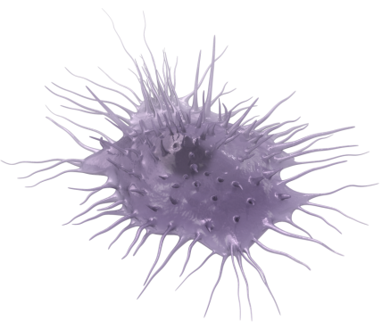
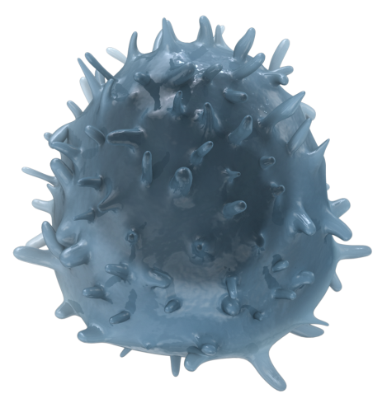
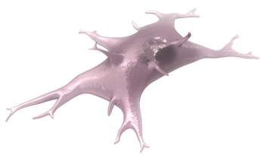
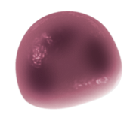
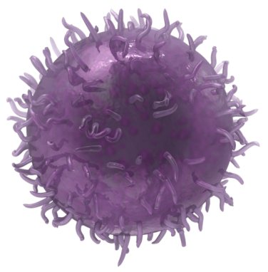
Η IL-17Α εκφράζεται από διαφορετικούς τύπους κυττάρων που ανήκουν τόσο στην επίκτητη όσο και στην φυσική ανοσία
IL-21
IL-23
IL-17
IL-9
IL-6
IL-17
IL-1β
IL-23
IL-23
IL-23
IL-23
IL-23
IL-6
IL-23
Th17 cells
Tc17 cells
T γ/δ+ cells
Natural Killer Cells
Innate Lymphoid Cells 3
Neutrophils
Mast cells
IL-17A
IL-17F
IL-22
IL-21
IL-26
IL-17A
IL-22
IL-17A
IL-22
IL-17A
TNF-α
IL-22
IL-17A
IL-17A
IL-8
IL-17A
IL-22

Slide 23
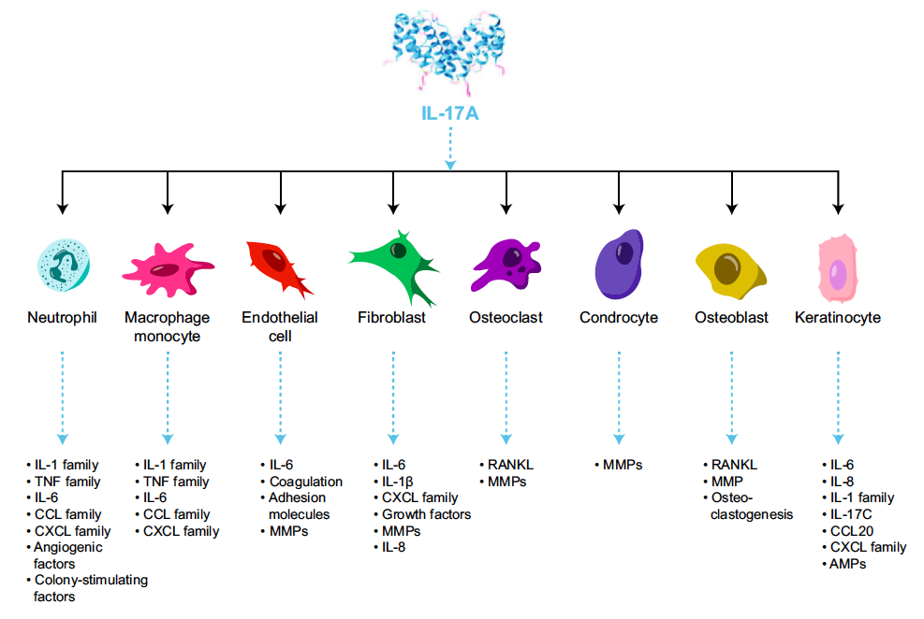
Προ-φλεγμονώδεις επιδράσεις που προκαλούνται από την IL-17A, ανά ιστό
Blauvelt A & Chiricozzi A. Clinic Rev Allerg Immunol 2018

Slide 24
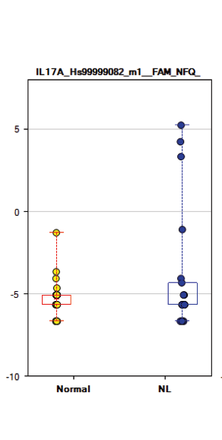
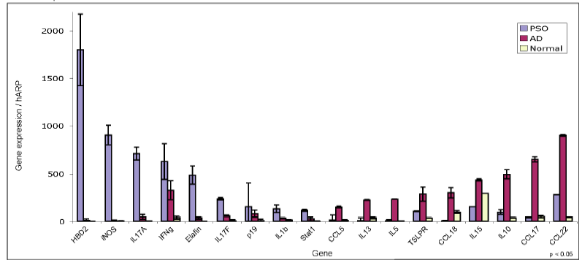
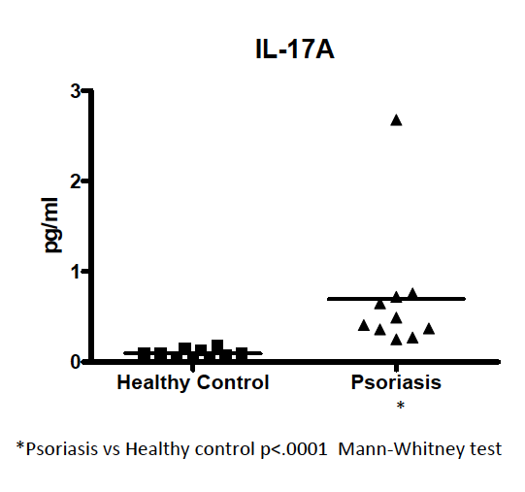
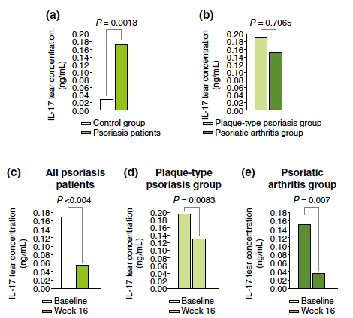
Αυξημένα επίπεδα IL-17A σε ψωριασικούς ασθενείς
Αυξημένα επίπεδα έκφρασης IL-17A σε σημείο ψωριασικής βλάβης
Αυξημένα επίπεδα έκφρασης IL-17A σε υγιές δέρμα ψωριασικού ασθενούς
Αυξημένα επίπεδα IL-17A στον ορό αίματος
Increased IL-17A concentration in tear liquid
Guttman-Yassky E…Chiricozzi A, …. et al.
J Allergy Clin Immunol 2009
Chiricozzi A, et al.
Br J Dermatol 2015
Suarez-Farinas M et al.
PLOS One 2010
Chiricozzi A et al.
J Eur Acad Dermatol Venereol 2015
Notes:
The increased expression of IL-17 is pathogenically relevant because il-17 is a pro-inflammatory cytokine acting on tissue cells

Slide 25
IL-17F…

Slide 26
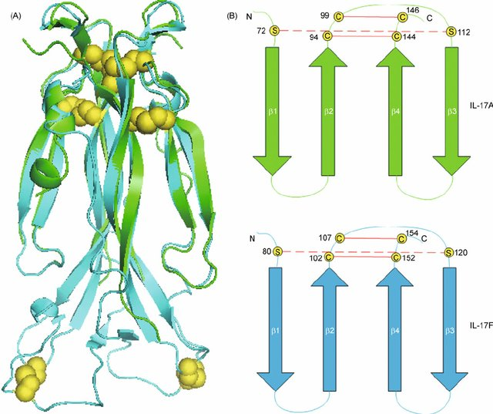

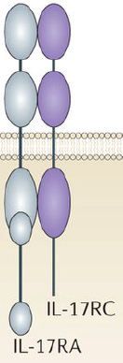
IL-17F
Η IL-17A παρουσιάζει ισχυρές ομοιότητες με την IL-17F, που μοιράζεται 55% ομολογία αλληλουχίας¹
- παράγονται από ένα υποσύνολο ενεργοποιημένων Τ-κυττάρων,που στη συνέχεια αναγνωρίζονται ως διακριτή σειρά Th17 κυττάρων, υπό τη ρύθμιση της IL-23 ²⁻⁴
¹ Zhang X. Protein and Cell 2011
² Aggarwal S, et al. JBC 2003
³ Harrington LE, et al. Nature Immunology 2005
⁴ Park HZ, et al. Nature Immunology 2005

Slide 27


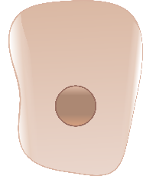


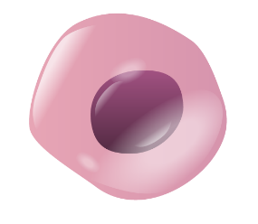
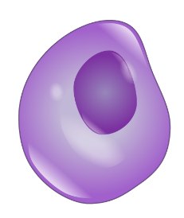
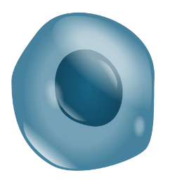


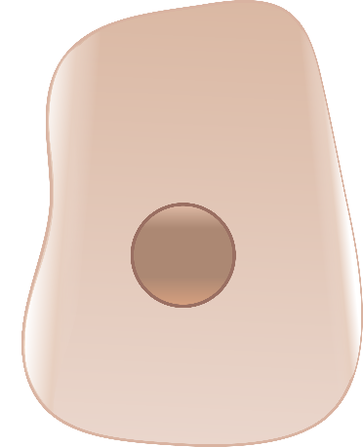
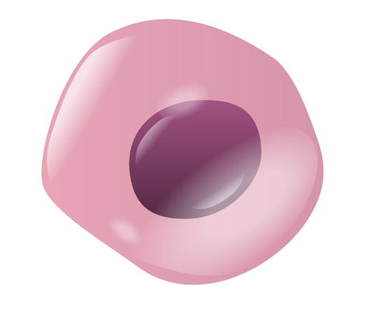

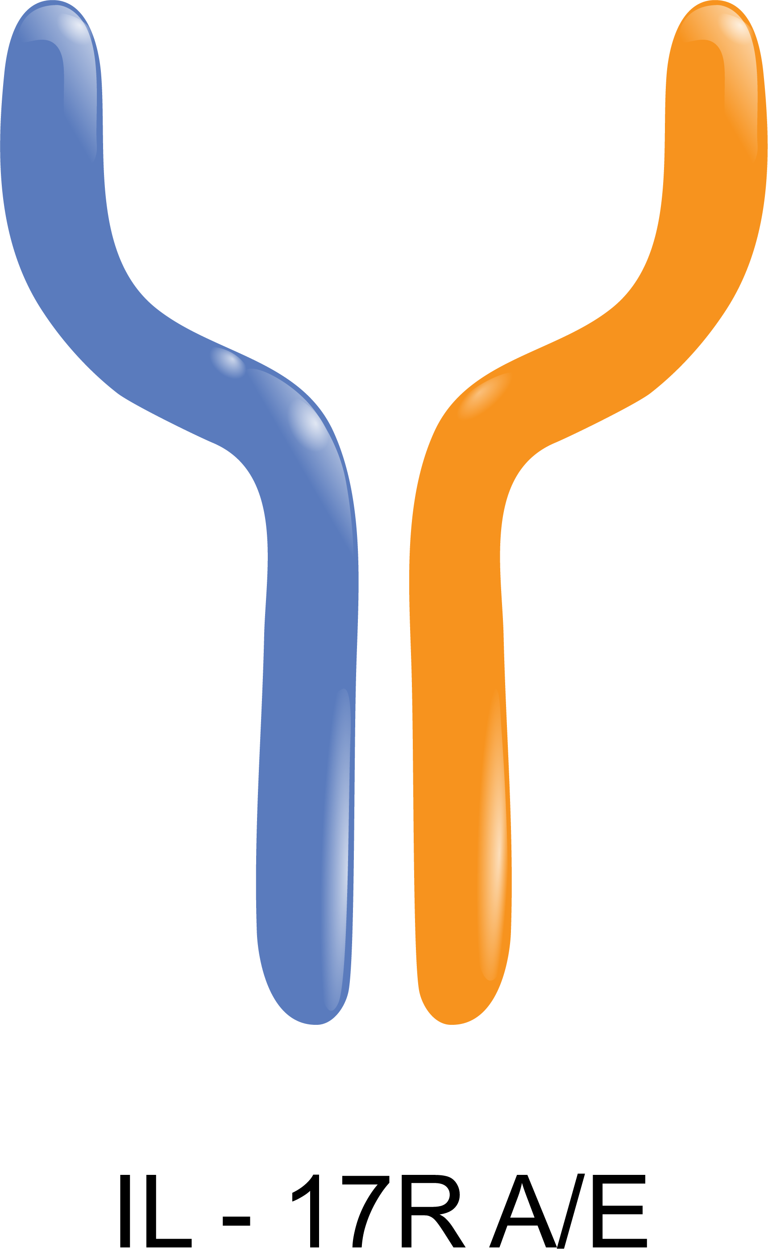





Ο Ρόλος των
IL-17A, IL-17F, IL-17A/F
IL-17R
Κερατινοκύτταρο
IL-17
CCL20
Ρόλος των IL-17A, IL-17F, IL-17A/F στις ψωριασικές βλάβες^{6,7}
Τα επίπεδα IL-17A και F είναι αυξημένα στις ψωριασικές βλάβες
Οι IL-17A, F και το ετεροδιμερές A/F δρουν κυρίως στα κερατινοκύτταρα για να διεγείρουν την έκφραση πολλαπλών κυτοκινών, χημειοκινών και αντιμικροβιακών πεπτιδίων, τα οποία προσελκύουν τα κύτταρα έμφυτης ανοσίας στη βλάβη
Συνεισφέρουν στον επιδερμικό υπερπολλαπλασιασμό
CCR6
Th17
CCR6
γδ T
CCR6
Tc17
IL-23
DC
CCR6
IL-17A
Αυξημένη σύνθεση
IL-17C
IL-17RA
IL-17F
IL-17A
TNF
IL-17RE
IL-17F
Th17
IL-22
IL-1β
Κερατινοκύτταρο
~100X ενίσχυση της ποσότητας IL-17A
1. Ramirez-Carrozzi V et al. Nat Immunol 2011;12:1159‒67; 2. Pappu R et al. Immunology 2011;134:8‒16;
3. Garley M et al. Adv Med Sci 2008;53:326‒30; 4. Gaffen SL. Nat Rev Immunol 2009;9:556‒68; 5. Ge D et al. Int Arch Med 2008;1:1‒19;
6. Lynde CW et al. J Am Acad Dermatol 2014;71:141–50; 7. Martin DA et al. J Invest Dermatol 2013;133:17–26
Notes:
Self-explanatory. Brief for extra visual coming later
The IL-17 cytokine family members differ in their cellular sources and target cells

Slide 28
IL-17C…

Slide 29
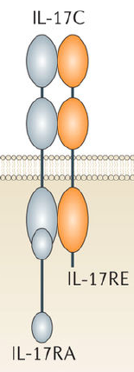
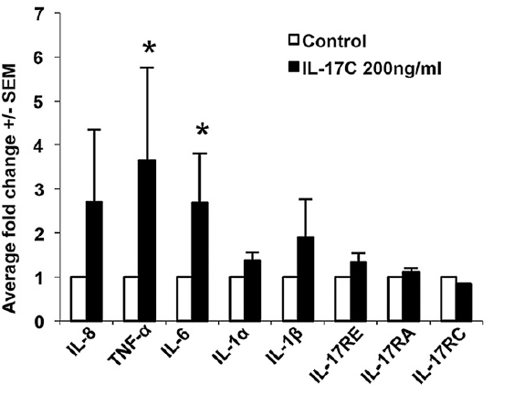
The IL-17C
- Η IL-17C παρουσιάζει ομοιότητες στη δόμή με την IL-17A (23% ομολογία αλληλουχίας)
- Συνεργαστικά επάγεται από την IL-17A και τον TNF-α στα KCs
- Η IL-17C παράγεται από επιθηλιακά κύτταρα (κερατινοκύτταρα, πνευμονικά επιθηλιακά κύτταρα)
- Παρουσιάζει προ-φλεγμονώδη δραστηριότητα.
- IL-17C έρχεται σε συνέργεια με τον TNF-α και την IL-1β
IL17C receptor
Human dermal microvascular endothelial cells stimulated with
IL-17C
Ramirez-Carrozzi V, et al. Nature Immunol 2011

Slide 30
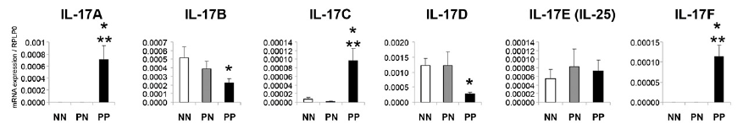
Τα επίπεδα IL17C πρωτεΐνης είναι ~100 φορές υψηλότερα από εκείνα της IL-17A
Johnston A, et al. J Immunol 2013

Slide 31
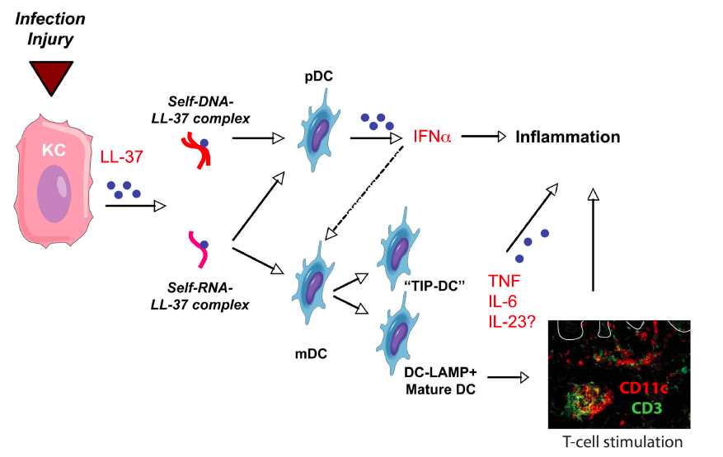
Η IL-17C ενισχύει την φλεγμονώδη ανταπόκριση των KC μέσω της IL-17A/F διέγερσης
IL-1β
IL-17A
TNF
IL-17A
IL-17A/F
IL-17F
IL-17C
TNF
IL-1
CXCL1,2,3
IL-8
CCL20
IL-36
β-defensin
S100A7
S100A8
S100A9
S100A15
Chiricozzi A, et al. J Invest Dermatol 2011
Ramirez-Carrozzi V, et al., Nature Immunol 2011
Notes:
[output is synergisAc with TNF or IL-1β]
IL-17A/F inflammatory response is amplified by IL-17C1

Slide 32
αλλά επιπλέον…

Slide 33
Ο Ρόλος της IL-17C
IL-17R
Κερατινοκύτταρο
IL-17
CCL20
CCR6
CCR6
Th17
γδ T
Ρόλος της IL-17C στις ψωριασικές βλάβες
Η IL-17C είναι αυξημένη στις ψωριασικές βλάβες και επάγει την έκφραση πολλαπλών προφλεγμονωδών διαμεσολαβητών^{5–7}
Η IL-17C απελευθερώνεται από τα κερατινοκύτταρα και έχει αποδειχθεί ότι …
δρα μέσω ενός ετεροδιμερούς IL-17RA/RE στα κύτταρα Th17 για να διεγείρει την απελευθέρωση των IL-17A και F, δημιουργώντας ένα βρόχο θετικής ανάδρασης^{6,8}
CCR6
Tc17
IL-23
DC
CCR6
IL-17A
Αυξημένη σύνθεση
IL-17C
IL-17RA
IL-17F
IL-17A
TNF
IL-17RE
IL-17F
Th17
IL-22
IL-1β
Κερατινοκύτταρο
~100X ενίσχυση της ποσότητας IL-17A
1. Ramirez-Carrozzi V et al. Nat Immunol 2011;12:1159‒67; 2. Pappu R et al. Immunology 2011;134:8‒16;
3. Garley M et al. Adv Med Sci 2008;53:326‒30; 4. Gaffen SL. Nat Rev Immunol 2009;9:556‒68; 5. Ge D et al. Int Arch Med 2008;1:1‒19;
6. Lynde CW et al. J Am Acad Dermatol 2014;71:141–50; 7. Martin DA et al. J Invest Dermatol 2013;133:17–26
Notes:
Self-explanatory. Brief for extra visual coming later
The IL-17 cytokine family members differ in their cellular sources and target cells

Slide 34
Θα μπορούμε άραγε να αναστείλουμε όλους τους κύριους IL-17 συνδέτες, που είναι αυξημένοι στους ασθενείς με ψωρίαση και όχι μόνο εκλεκτικά κάποιους από αυτούς;;;

Slide 35



Έκφραση IL-17 συνδετών και των υποδοχέων τους
Συνδέτες | Προέλευση Συνδέτη | Σύμπλοκα Υποδοχέων | Έκφραση Υποδοχέων
IL-17A IL-17F IL-17A/F ετεροδιμερές | T_{H}17 κύτταρα και κύτταρα έμφυτης ανοσίας | IL-17RA IL-17RC | Διάχυτη Πλειονότητα ανθρώπινων ιστών (ειδικά σε μη-αιμοποιητικούς ιστούς)
IL-17C | Επιθηλιακά κύτταρα | IL-17RA IL-17RE | Διάχυτη Επαγόμενη εκλεκτικότητα σε επιθηλιακά κύτταρα από βακτήρια, φλεγμονώδη ερεθίσματα
IL-17E (IL-25) | T_{H}2 κύτταρα και κύτταρα έμφυτης ανοσίας, επιθηλιακά και ενδοθηλιακά κύτταρα | IL-17RA IL-17RB | Διάχυτη Κύτταρα έμφυτης και επίκτητης ανοσίας, επιθηλιακά και ενδοθηλιακά κύτταρα, ινοβλάστες
IL-17B IL-17D |  | IL-17RB Άγνωστη
Gaffen SL. Nat Rev Immunol. 2009;9:556-568; Garley M, et al. Adv Med Sci. 2008;53:326-330; Pappu R, et al. Immunology. 2011;134:8-16; Ramirez-Carrozzi V, et al. Nat Immunol. 2011;12:1159-1167; Song X, et al. Nat Immunol. 2011;12:1151-1158; Ge D, et al. Int Arch Med. 2008;1:1-19

Slide 36
Το Brodalumab έχει καινοτόμο μηχανισμό δράσης διότι...

Slide 37
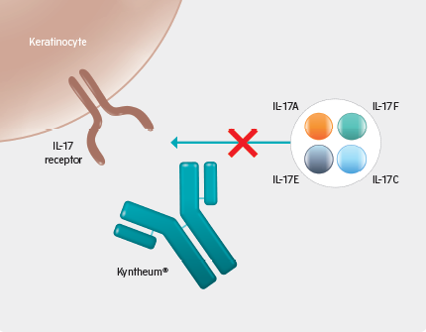
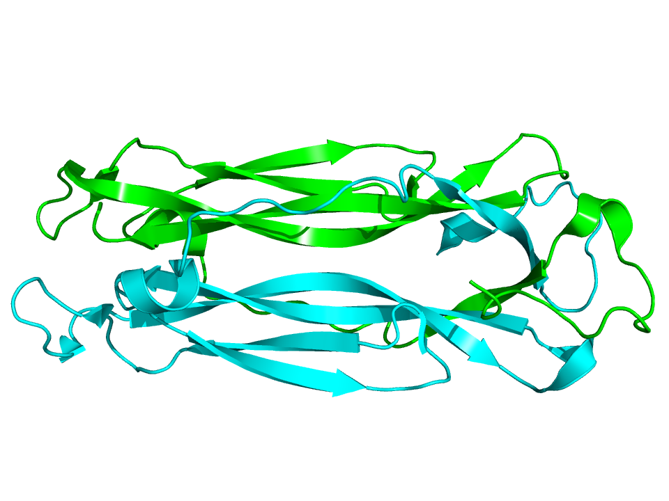
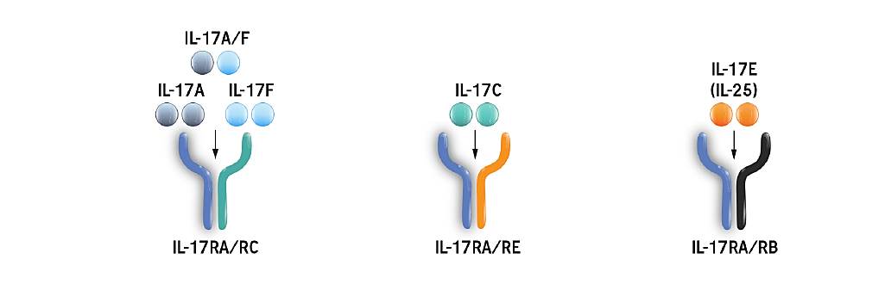
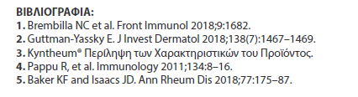
To Brodalumab δεσμεύει την υπομονάδα Α του υποδοχέα της IL-17 με μεγάλη συγγένεια και αναστέλλει τη δράση πολλαπλών προφλεγμονωδών κυτταροκινών της οικογένεια IL-17

Slide 38
και κυρίως...

Slide 39
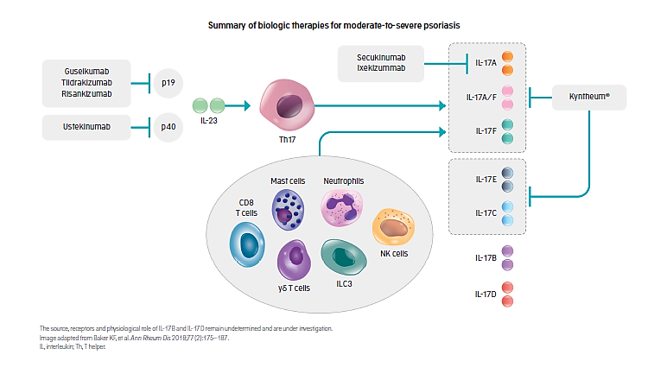

Το Brodalumab δεσμεύει όλες τις ισομορφές της IL-17 που υπερεκφράζονται στο ψωριασικό δέρμα από όπου και αν παράγονται
Ο μοναδικός μηχανισμός δράσης του Brodalumab, παραμένει ως ο πιο επιλεκτικός ως προς την στόχευση του IL17 μονοπατιού, στη πηγή της ψωριασικής βλάβης, με τον πιο ολοκληρωμένο τρόπο, δεσμεύοντας όλες τις ισομορφές της IL-17 από όπου και αν παράγονται στο ψωριασικό δέρμα ²
1.Lonnberg A et al.Targeting of interleukin-17 in the treatment of psoriasis Clinical, Cosmetic and Investigational Dermatology 2014:7 251–259.
2.Campa M , et al. A Review of Biologic Therapies Targeting IL-23 and IL-17 for Use in Moderate-to-Severe Plaque Psoriasis. Dertmatol Ther. 2016; 6:1-12.

Slide 40

Η έξυπνη κίνηση
Kyntheum®

Slide 41
στην πράξη… αυτή η αναστολή του υποδοχέα Α της IL-17 έχει επιπρόσθετο κλινικό όφελος;;;

Slide 42
Μπορεί το brodalumab, ο ειδικός αυτός αναστολέας του υποδοχέα Α της IL-17 να συμβάλει στην …
        Αποτελεσματική
        Γρήγορη
        Παρατεταμένη
        Ασφαλή
διαχείριση της ψωριασικής νόσου…
σε όλες τις εκφράσεις της;;;

Slide 43
Η ταχύτητα του Brodalumab σε μοριακή & κυτταρική αποτελεσματικότητα ως αποτέλεσμα του αποκλεισμού της IL-17RA
A
Γονίδια Κερατινοκυττάρων
B
Γονίδια Λευκοκυττάρων
100%
100%
LS
LS
CCL20
CD3E
IL1F6
CD80
KRT6A
CD83
% Baseline Lesional
mRNA Expression
S100A7A
IL4R
% Baseline Lesional
mRNA Expression
*
**
*
**
*
NL
NL
Images adapted from Russell CB, et al.
Σε μοριακό επίπεδο:
Η γονιδιακή έκφραση στο σημείο της δερματικής βλάβης επανέρχεται σε φυσιολογικά επίπεδα μετά από 2 εβδομάδες θεραπείας με brodalumab¹
Η έκφραση των κερατινοκυττάρων φάνηκε να εξομαλύνεται ταχέως, ενώ η έκφραση των Τ-λεμφοκυττάρων πραγματοποιήθηκε σε διάστημα 6 εβδομάδων¹
Notes:
como estamos explicando el mecanismo de acción y la eficacia o rapidez a la que conlleva, he considerado oportuno recoger también la reversión molecular y celular con brodalumab. porque en la gráfica se ve como se va normalizando y bajando el nivel de la expresión del en la segunda semana, (bajada brutal en la semana 2 de los genes, sobre todo en los queratinocitos)
Gene expression normalizes more rapidly for keratinocyte-expressed genes than for leukocyte-expressed genes. Predose (week 0), week 2,
and week 6 expression levels for individual genes are as labeled. Microarray-measured log intensities in the 700-mg group for several genes initially overexpressed in lesional skin (p , 0.01) were converted to a common predose scale of nonlesional (NL) = 0 to lesional = 100%, for inflammatory genes largely expressed by keratinocytes (A) or leukocyte (B) genes

Slide 44
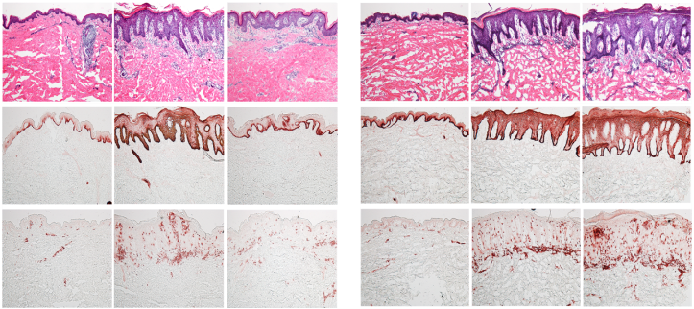
Βελτιωμένη δερματική μορφολογία με brodalumab vs placebo
Βελτιωμένη δερματική μορφολογία με brodalumab vs placebo
Αλλαγές στη δερματική μορφολογία με brodalumab
Αλλαγές στη δερματική μορφολογία με placebo
H&E
H&E
KRT16
KRT16
CD3
CD3
Pre-dose
non-lesional sample
Pre-dose
lesional sample
Week 12
lesional sample
Pre-dose
non-lesional sample
Pre-dose
lesional sample
Week 12
lesional sample
H & E, hematoxylin-eosin; KRT16, keratin-16
Images extracted from the supplement of Papp KA, et al.
Υπάρχει απόδειξη θετικής δερματολογικής απάντησης στη ψωρίαση μετά από θεραπεία με brodalumab vs placebo¹
Notes:
Histological resolution of psoriasis after treatment with brodalumab. Biopsies were immediately frozen in optimal cutting temperature embedding medium for histology and processed for quantitative analysis as reported in table 2 in the article. Qualitative keratin-16 staining was scored as “positive” for fully-staining epidermis, “intermediate” for 4 some staining of the epidermis, and “negative” when staining was limited to the basal layer. Improvements in skin morphology are seen in a patient from the 140mg group (Panel A) as compared to a placebo-treated patient (panel B). The top row of photomicrographs are hematoxylin and eosin (H&E) staining, the second row has keratin-16 staining, and the bottom row has anti-CD3 staining. The first column in each panel is the pre-dose non-lesional sample from each patient, the second column is the pre-dose lesional sample, and the third column is the W12 sample taken from the same lesion as the pre-dose sample. Panels C and D show the variable response seen in two different patients in the 70 mg group, with the patient in panel C having little improvement, while the patient in panel D shows good resolution. Pre LS denotes predose lesional sample; Pre NL denotes pre-dose non-lesional sample; and W12 LS denotes week 12 lesional sample.

Slide 45
Δεδομένα Brodalumab…

Slide 46
Brodalumab: Το μεγαλύτερο Κλινικό Πρόγραμμα για νέο βιολογικό παράγοντα στη Ψωρίαση
Το κλινικό πρόγραμμα του Brodalumab στη Ψωρίαση ¹⁻³
4,464 ασθενείς
8,655 έτη έκθεσης
9,174 έτη παρακολούθησης
Φάση III
4 μελέτες³
Ιαπωνική Φάση III
AMAGINE πρόγραμμα
Φάση II
3 μελέτες^{2,3}
Ph2 dose-response
OLE Φάσης II
Ιαπωνική Φάση II
Φάση I
10 μελέτες³
PK/PD, Tolerability
intrinsic/extrinsic factors
PK
Comparative BA&BE
Στο σύνολο, 6,243 ασθενείς έλαβαν θεραπεία με brodalumab με περισσότερα από 9,700 έτη έκθεσης & περίπου 10,400 έτη παρακολούθησης¹⁻³
PK, pharmacokinetic; PD, pharmacodynamic; BA, bio availability; BE, bio equivalence; OLE, open-label extension
1. Data on File #11, 2.7.4 Summary of Clinical Safety; 2. Data on File #5, Day 120 Safety Update, p. 11, 17. 3. Data on File #8 Synopsis of Individual Studies

Slide 47
AMAGINE 1-2-3: Συνέπεια στο υψηλό ποσοστό επίτευξης PASI 100 την εβδομάδα 12 μέσα από 3 μεγάλες μελέτες
*
*
^{X}
*
^{X}
*
^{X}
*
*
*
*
Placebo
Adapted from AMAGINE1-2 & 3: * All p values <0.001 for comparisons between brodalumab groups against placebo (primary endpoint); ^{x} p < 0.001 for comparisons between brodalumab 210 mg Q2W against ustekinumab (primary endpoint);
Lebwohl M, et al. N Engl J Med. 2015; 373:1318-28
Notes:
NRI, non-responder imputation, used to impute missing data
AMAGINE -2
All P values < 0.001 for comparisons between BRO groups against PBO (key secondary endpoint)
BRO 210 mg Q2W vs UST: P < 0.001 (primary endpoint)
BRO weight-based against UST: P < 0.001 (primary endpoint)
BRO140 mg Q2W vs UST: P = 0.078 (key secondary endpoint)
AMAGINE -3
All P values < 0.001 for comparisons between BRO groups and PBO (key secondary endpoint)
BRO 210 mg Q2W vs UST: P < 0.001 (primary endpoint)
BRO weight-based against UST: P < 0.001 (primary endpoint)
BRO 140 mg Q2W vs UST: P< 0.01 (key secondary endpoint)
Published data differs slightly from the CTR for placebo only. Lebwohl M, et al. N Engl J Med. 2015; 373:1318-28 published PASI 100 response rates for placebo in AMAGINE 2 and AMAGINE 3 as 0.65% and 0.32%, respectively, however, CTR data shows 0.70% and 0.30%

Slide 48
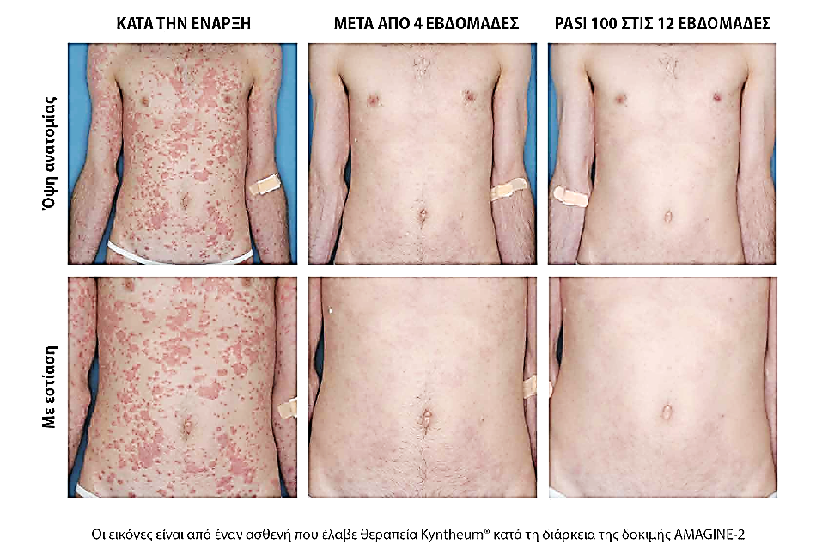
To Kyntheum® δίνει την ευκαιρία για απολύτως καθαρό δέρμα PASI 100 σε 12 εβδομάδες
PASI 100
Lebwohl M, et al., N Engl J Med. 2015; 373:1318-28

Slide 49
Η αποτελεσματικότητα του Kyntheum® δεν επηρεάζεται από την προηγούμενη χρήση βιολογικής θεραπείας στην επίτευξη PASI 100
Η υψηλή αποτελεσματικότητα του Brodalumab στην επίτευξη PASI 100 την εβδομάδα 12 σε σύγκριση με τη ustekinumab διατηρήθηκε ανεξάρτητα από το εάν :
  Οι ασθενείς είχαν λάβει στο παρελθόν βιολογική θεραπεία ή όχι¹
  Εάν η πρότερη βιολογική θεραπεία ήταν επιτυχής¹
Συγκεντρωτική Ανάλυση των ανταποκρίσεων την Εβδ.12 κατά PASI 100 στις AMAGINE-2 and -3¹
P =
<0.001
P =
<0.001
46%
P =
<0.0001
P =
0.0027
41%
40%
32%
21%
21%
17%
11%
n = 902
n = 454
n = 334
n = 159
n = 184
n = 97
n = 150
n = 62
Biologic naïve
Biologic experienced
Δευτερογενής απώλεια ανταπόκρισης
Πρωτογενής έλλειψη ανταπόκρισης
Papp KA, et al., Impact of previous biologic use and failure on efficacy of brodalumab Q2W versus ustekinumab: a pooled analysis of data from two phase 3 randomized clinical trials in moderate-to-severe plaque psoriasis (AMAGINE-2 and AMAGINE-3. Annual Meeting of the American Academy of Dermatology , Orlando, FL , March 3-7, 2017

Slide 50
Brodalumab vs. άλλων βιολογικών παραγόντων … υπερέχει;;;

Slide 51
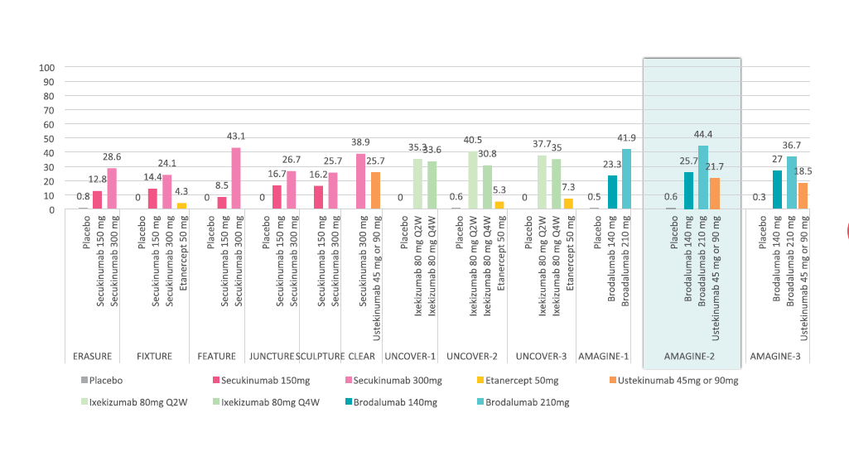

Υψηλότερο ποσοστό επίτευξης PASI 100 με Kyntheum® συγκριτικά με άλλους εκπροσώπους anti-IL
p=738
p=1306
p=177
p=182
p=966
p=676
p=1296
p=1224
p=1346
p=661
p=1831
p=1881

Slide 52
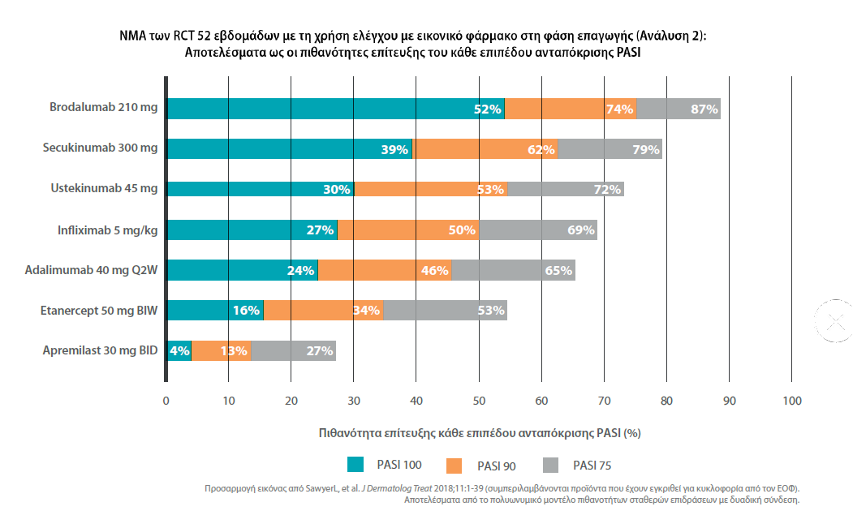

To Kyntheum® έχει τη μεγαλύτερη πιθανότητα επίτευξης κάθε επιπέδου ανταπόκρισης PASI vs. άλλων βιολογικών θεραπειών
Προσαρμογή με προϊόντα που έχουν λάβει άδεια κυκλοφορίας στην Ελλάδα

Slide 53
Brodalumab – Ως προς την ταχύτητα έναρξης δράσης… υπερέχει;;;

Slide 54

Χρόνος μέχρι την επίτευξη 25% των ασθενών PASI 75
Brodalumab: ταχύτερη έναρξης δράσης vs. άλλων βιολογικών παραγόντων στην επίτευξη PASI 75

Slide 55
Kyntheum® : ταχύτερη έναρξης δράσης vs. άλλων βιολογικών παραγόντων στην επίτευξη PASI 100
Χρόνος μέχρι την επίτευξη 25% των ασθενών PASI 100
Εβδομάδες
Προσαρμογή από την μελέτη A. Egeberg et al. JEADV 2020, 34, 39–46. Systematic Review on Rapidity of Onset of Action for Interleukin-17 and Interleukin-23 Inhibitors for Psoriasis, doi: 10.1111/jdv.15920.

Slide 56
Brodalumab – Παρατεταμένη ανταπόκριση
(Μακροχρόνια διατήρηση της αποτελεσματικότητας)

Slide 57
2 χρόνια μετά την έναρξη θεραπείας με Kyntheum® >60% των ασθενών επιτυγχάνει PASI 100
Week 12
79.1%
70.3%
60.9%
34.6%
Week 52
93.5%
87.2%
85.5%
63.4%
Week 108
91%
79.7%
79.7%
61.9%
Μακροχρόνια επέκταση
Ασθενείς, % (95% CI)
100
80
60
sPGA 0/1 PASI 75
PASI 90
PASI 100
40
20
0
0 | 12 | 24 | 36 | 52
676 | 676 | 635 | 623 | 571
Week
72 | 84 | 96 | 108 | 120
581 | 565 | 557 | 478 | 345
n=
1. Lebwohl M et al. N Engl J Med 2015;373:1318–28; 2. Lebwohl M et al. P6616 76th Annual Meeting of the American Academy of Dermatology; February 16-20, 2018; San Diego, CA; Data on File (Clinical study reports 20120103 and 20120104)

Slide 58

5 χρόνια μετά την έναρξη θεραπείας με Kyntheum® ~60% των ασθενών επιτυγχάνει PASI 100
1. Lebwohl M et al.,Am.Journ.Med.Dermatology https://doi.org/10.1007/s40257-019-00466-2

Slide 59
Brodalumab vs. άλλων βιολογικών παραγόντων … διατηρεί την αποτελεσματικότητα;;;

Slide 60



Σημαντική διατήρηση της αποτελεσματικότητας του Kyntheum®
(Drug survival registry)
All patients
Bio experience patients
Kyntheum®
Kyntheum®

Slide 61
Brodalumab – Ως προς τις ειδικές εντοπίσεις ψωρίασης – ειδικοί πληθυσμοί….
Είναι εξίσου αποτελεσματικό;;;

Slide 62
Υψηλά ποσοστά επίτευξης PSSI 100 και στην Ψωρίαση Τριχωτού Κεφαλής με Kyntheum® στις 12 εβδ
*
63.4%
*
*
*
41.0%
*
†
3.2%
Placebo
Brodalumab 140mg
Brodalumab 210mg
PSSI only summarised in subjects with baseline PSSI ≥ 15 and SSA ≥ 30%
*P < 0.001, †p = 0.007 for comparisons between brodalumab and placebo groups; Non-responder imputation was used to impute missing data
PSSI, psoriasis scalp severity index; SSA, scalp surface area
Yamauchi P et al. P5247 75th Annual Meeting of the American Academy of Dermatology, March 3–7, 2017, Orlando, FL; Data on File (Clinical study report 20120102)

Slide 63
Σημαντική βελτίωση του δείκτη NAPSI με Kyntheum® απο την Εβδομάδα 12 σε ασθενείς με ψωριασική ονυχία
Ποσοστιαία βελτίωση του NAPSI από την έναρξη θεραπείας μέχρι την 12^{η} εβδομάδα
n = 261
140 mg Q2W n = 466
210 mg Q2W n = 472
AMAGINE-1, 2 & 3:
Lebwohl M, et al., Improvement of nail psoriasis with brodalumab in phase 3 trials. 75th Annual Meeting of the American Academy of Dermatology; March 3-7, 2017; Orlando, FL

Slide 64


Υψηλά επίπεδα δερματική κάθαρσης με Kyntheum® vs Ustekinumab σε παχύσαρκους ασθενείς
Ποσοστό PASI ανταποκρίσεων την 52^{η} εβδομάδα
†
*
*
Η παχυσαρκία ορίζεται ως BMI ≥ 30 kg/m² κατά την έναρξη θεραπείας
45.8% των ασθενών που έλαβαν Brodalumab ήταν παχύσαρκοι
46.2% των ασθενών που έλαβαν ustekinumab ήταν παχύσαρκοι
UST
BRO
UST
BRO
UST
BRO
Yamauchi et al. Presented at 76th Annual Meeting of the American Academy of Dermatology, February 16–20, 2018, San Diego, CA (P6834) Sponsored by Ortho Dermatologics;
Lebwohl M et al. N Engl J Med 2015;373:1318–28 and Supplementary Appendix; Data on File (Clinical study reports 20120103 and 20120104)

Slide 65
Και τελικά… οι αναφερθείσες από τους ασθενείς εκβάσεις σε θεραπεία με Brodalumab… είναι οι αναμενόμενες;;;

Slide 66

Μερικές φορές, οι μικρές λεπτομέρειες κάνουν τη διαφορά
PASI 100
PASI 90

Slide 67
Σημαντική βελτίωση του κνησμού και άλλων συμπτωμάτων της ψωρίασης με το Kyntheum® συγκριτικά με εικονικό φάρμακο και ustekinumab
Χρόνος βελτίωσης του κνησμού του δείκτη PSI (score ≤1) vs. Placebo μέχρι την εβδομάδα 12 από τις μελέτες AMAGINE- 1/-2/-3.
Βελτίωση του κνησμού του δείκτη PSI Brodalumab vs. ustekinumab μέχρι τη εβδομάδα 12 από τις μελέτες AMAGINE-2/-3.
71,3%
71,4%
PSI, psoriasis symptom inventory; Q2W, every 2 weeks. *P < 0.0001 vs. placebo. †P = 0.0002 vs. placebo. ‡P < 0.0001 vs. ustekinumab. §P < 0.01 s. ustekinumab.
Gottlieb et al; Improvement in Itch and Other Psoriasis Symptoms with Brodalumab in Phase 3 Randomized Controlled Trials; J Eur Acad Dermatol Venereol. 2018 Mar 6

Slide 68


Η ανταπόκριση PASI 100 σημαίνει πολλά περισσότερα για τους ασθενείς από απλά καθαρό δέρμα
80%
DLQI= 0 έως 1
55%
DLQI= 0 έως 1
43%
DLQI= 0 έως 1
Notes:
NRI, non-responder imputation, used to impute missing data
*P < 0.001 vs Placebo.

Slide 69
Brodalumab …και με τι προφίλ ασφαλείας επιτυγχάνει όλα αυτά;;;
ΕΞΑΙΡΕΤΙΚΟ!!!

Slide 70

Το με Kyntheum® ήταν καλά ανεκτό στα πλαίσια του κλινικού προγράμματος Φάσης ΙΙΙ

Slide 71
Brodalumab- Και σε ποιο δοσολογικό σχήμα επιτυγχάνει τα παραπάνω;;;

Slide 72

Το Kyntheum® ενδείκνυται για τη θεραπεία της μέτριας σοβαρής ψωρίασης κατά πλάκας σε ενήλικες ασθενείς οι οποίοι είναι υποψήφιοι για συστηματική θεραπεία.
Απλό σχήμα επαγωγής και συντήρησης

Slide 73
Δεδομένα Brodalumab στην Ψωριασική Αρθρίτιδα
*Το Kyntheum ενδείκνυται για τη θεραπεία της μέτριας έως σοβαρής ψωρίασης κατά πλάκας σε ενήλικες ασθενείς, οι οποίοι είναι υποψήφιοι για συστηματική θεραπεία.

Slide 74
Επιδημιολογία
Επίπτωση
Ψωρίαση
    * 2-3% του Καυκάσιου πληθυσμού
Ψωριασική αρθρίτιδα
  * 7-42% των ασθενών με ψωρίαση (42% των νοσηλευόμενων ασθενών με εκτεταμένη ψωρίαση)
Ίση προσβολή ανδρών και γυναικών.
Ηλικία εισβολής 20-30
10-30% των ασθενών με ψωρίαση θα αναπτύξουν ΨΑ
Gladman DD Rheum. Dis. Clin. North. Amer. 1992; 18: 247-256

Slide 75

7,000-10,000 ασθενείς με ψωρίαση στην Ελλάδα μπορεί να έχουν συμπτώματα ΨΑ
Πολυκεντρική μελέτη ασθενών με ψωρίαση σε 34 δερματολογικά κέντρα σε 7 χώρες στην Ευρώπη και στη Β. Αμερική
41%
Νέες διαγνώσεις
Ψωρίαση
70%
ΨΑ
30%
n=949
Mease P, et al. J Am Acad Dermatol 2013;69:729-35
Notes:
Σύμφωνα όμως με τη διεθνή βιβλιογραφία, υπολογίζεται ότι άλλοι 7,000-10,000 ασθενείς με ψωρίαση στην Ελλάδα μπορεί να έχουν συμπτώματα ΨΑ
Όλοι οι ασθενείς με ψωρίαση που συμπεριελήφθησαν στη μελέτη έλαβαν ρευματολογική εκτίμηση. Συνολικά 30% των ασθενών βρέθηκε να έχει και ψωριασική αρθρίτιδα; 41% αφορούσε νέες διαγνώσεις. Επομένως φαίνεται ότι ακόμη και σήμερα, παρά τη γνώση που υπάρχει είναι δυνατόν ορισμένες περιπτώσεις να διαλάθουν της προσοχής μας.
Η μέση διάρκεια νόσου στους ασθενείς με ψωριασική αρθρίτιδα ήταν τα 21,7 έτη. Για τους ασθενείς που είχαν μόνο ψωρίαση η μέση διάρκεια νόσου ήταν τα 19,1 έτη.

Slide 76

Σχέση Ψωρίασης και Αρθρίτιδας στην ΨΑ

Slide 77

Η ΨΑ επιβαρύνει ακόμα περισσότερο την ποιότητα ζωής των ασθενών με ψωρίαση
Μειωμένη ποιότητα ζωής σε σχέση με τη ψωρίαση
 | Ψωρίαση (n=501) | ΨΩ & ΨΑ (n=53) | P-value
Ποιότητα ζωής (EQ5D σκορ) | 0,82 | 0,56 | <0,0005
Επίπτωση στην καθημερινότητα (κλίμακα 1-5) | 2,34 | 2,85 | 0,001
Προβλήματα στην εργασία εξαιτίας της ΨΑ | 11,2% | 32,1% | <0,0005
Πλήρης απασχόληση | 58,3% | 41,5% | 0,083
Χαμένες ημέρες εργασίας | 1,2 | 2,5 | 0,164
Ακόμα μεγαλύτερη συνοσηρότητα στους ασθενείς με ψωρίαση & ψωριασική αρθρίτιδα
Ψωρίαση
ΨΩ & ΨΑ
20%
27%
30%
30%
Υπέρταση
Παχυσαρκία
Υπέρταση
Παχυσαρκία
7%
15%
12%
21%
Διαβήτης
Υπερλιπιδαιμία
Διαβήτης
Υπερλιπιδαιμία
Wolf-Henning Boehncke and Alan MenterAm J Clin Dermatol (2013) 14:377–388
Notes:
Και αυτό φαίνεται και σε αυτό το γεμάτο slide: Εσείς οι δερματολόγοι ξέρετε πόσο επηρεάζει η ψωρίαση την ποιότητα ζωής των ασθενών σας. Σκεφτείτε ότι η ΨΑ την επηρεάζει ακόμα περισσότερο. Δείτε τη μείωση στην ποιότητα της ζωής, τη σημαντική αύξηση των προβλημάτων στην εργασία κλπ Κι αυτό γιατί…

Slide 78
Δεδομένου ότι To Brodalumab με το μοναδικό μηχανισμό δράσης που μπλοκάρει, μεσω του IL17RA, όλες τις ισομορφές της IL17
…θεωρητικά θα είναι αποτελεσματικό και στην Ψ.Α… υπάρχουν κλινικά δεδομένα ως προς αυτό;;;

Slide 79





Slide 80


πλήρης δημοσίευση στο Annals of the Rheumatic Diseases

Slide 81
Ποσοστά ανταποκρίσεων κατά ACR την Εβδ. 16 (Βελτίωση από νωρίς)
ACR20, 50 και 70
AMVISION-1
AMVISION-2
Pooled (AMVISION-1 & -2)
*
*
*
*
*
‡
*
*
*
Patients (%)
‡
*
†
†
§
‡
§
†
*
ACR20
ACR50
ACR70
*p<0.0001; †p<0.001; ‡p<0.01; §p<0.05. All comparisons are versus placebo. NRI has been applied following early withdrawal from study and at missed visits.
NRI, non-responder imputation.
LEO data on file. Tables 11.2.1.1.1., 11.2.2.1.1. and 11.2.2.1.5.
Notes:
General rule of thumb ACR20 : ACR50 : ACR70 is 60:40:20, however this is at wk24 normally
Across all the biologics we do see variations in ACR response rates and sometimes relatively high placebo responses. Our R&D colleagues have looked into whether an explanation could be found for why we see a trend of higher PBO responses in AMVISION-2, and they were not able to dig anything up.
ACR response rates are on par with the IL-17s in general and better than what we see with UST. Some anti-TNFs have a trend towards a better efficacy in the joints (synovitis), however the IL-17s seem to have a better response when it comes to enthesitis, dactilytis and PASI (skin involvement)

Slide 82
Ποσοστά ανταποκρίσεων κατά ACR την Εβδ. 24 (Περεταίρω βελτίωση στο χρόνο)
Συγκεντρωτική ανάλυση των ποσοστών ACR20, 50 και 70
ACR20
ACR50
ACR70
Placebo
Brodalumab 140 mg
Brodalumab 210 mg
100
100
100
90
90
90
80
80
80
70
70
70
60
60
60
Patients (%)
50
50
50
40
40
40
30
30
30
20
20
20
10
10
10
0
0
0
2
4
8
12
16
20
24
2
4
8
12
16
20
24
2
4
8
12
16
20
24
Weeks
Weeks
Weeks
 | Patients achieving ACR20 at week 24 (%)
Placebo | 24.2
Brodalumab 210 mg | 54.6
 | Patients achieving ACR50 at week 24 (%)
Placebo | 10.5
Brodalumab 210 mg | 36.9
 | Patients achieving ACR70 at week 24 (%)
Placebo | 4.8
Brodalumab 210 mg | 21.2
Full Analysis Set
GEE and NRI applied for reasons other than premature study termination.
GEE, generalised estimating equation model.
LEO data on file.

Slide 83
PASI scores την Εβδ. 16
PASI 75, 90 και 100
AMVISION-1
AMVISION-2
Pooled (AMVISION-1 & -2)
*
*
*
*
*
*
*
*
*
*
*
*
*
Patients (%)
*
*
‡
†
*
PASI 75
PASI 90
PASI 100
*p<0.0001; †p<0.001; ‡p<0.01. All comparisons are versus placebo. NRI has been applied following early withdrawal from study and at missed visits.
LEO data on file. Tables 11.2.1.2.1., 11.2.2.2.1. and 11.2.2.2.4.

Slide 84
PASI scores την Εβδ. 24
Συγκεντρωτική ανάλυση των ποσοστών PASI 75, 90, 100
PASI 75
PASI 90
PASI 100
 | Patients achieving PASI75 at week 24 (%)
Placebo | 9.8
Brodalumab 210 mg | 71.2
 | Patients achieving PASI90 at week 24 (%)
Placebo | 3.8
Brodalumab 210 mg | 57.8
 | Patients achieving PASI100 at week 24 (%)
Placebo | 1.9
Brodalumab 210 mg | 49.1
*p<0.0001 versus placebo. Psoriasis Efficacy Full Analysis Set. NRI has been applied following early withdrawal from study for reasons other than premature study termination. Intermittent missing data is assumed MCAR.
GEE has been used to estimate odds of response.
MCAR, missing completely at random.
LEO data on file.

Slide 85
Ανταποκρίσεις Ενθεσίτιδας & Δακτυλίτιδας την Εβδ. 24
Επίλυση ενθεσίτιδας / δακτυλίτιδας των ασθενών με προσβολή κατά την έναρξη
Ενθεσίτιδα
Δακτυλίτιδα
Patients achieving resolution of enthesitis at week 24 (%)
Placebo | 22.7
Brodalumab 140 mg | 41.6
Brodalumab 210 mg | 43.8
Patients achieving resolution of dactylitis at week 24 (%)
Placebo | 19.8
Brodalumab 140 mg | 43.0
Brodalumab 210 mg | 60.1
*p<0.0001 versus placebo. Enthesitis and Dactylitis Efficacy Full Analysis SetNRI has been applied following early withdrawal from study for reasons other than premature study termination. Intermittent missing data is assumed MCAR.
GEE has been used to estimate odds of response.
MCAR, missing completely at random.
LEO data on file.

Slide 86
Προφίλ Ασφάλειας
Ανεπιθύμητες ενέργειες ανά κατηγορία μέχρι την Εβδ. 16¹
 | Placebo (n=320) | Brodalumab 140 mg (n=318) | Brodalumab 210 mg (n=321) | All brodalumab (n=639)
Any AE, n (%) | 174 (54.4) | 164 (51.6) | 175 (54.5) | 339 (53.1)
Any SAE, n (%) | 9 (2.8) | 6 (1.9) | 11 (3.4) | 17 (2.7)
Any AE leading to discontinuation, n (%) | 7 (2.2) | 3 (0.9) | 4 (1.2) | 7 (1.1)
Any AE leading to interruption of treatment, n (%) | 41 (12.8) | 30 (9.4) | 38 (11.8) | 68 (10.6)
Πιο συχνές ανεπιθύμητες ενέργειες (≥5 patients per group) στο brodalumab (140 ή 210 mg):^{2,3}
Διάρροια
Ρινοφαρυγγίτιδα
Κεφαλαλγία
Υπέρταση
Ρινίτιδα
Λοιμώξεις Ανώτερου Αναπνευστικού
Subjects with multiple events in the same category are counted only once in that category.
AE, adverse event; SAE, serious AE.
1. LEO data on file. Table 11.3.2.1.1.; 2. Mease PJ et al. P0387 presented at the 26th EADV congress; September 13–17, 2017; Geneva, Switzerland;
3. Mease PJ et al. P0388 presented at the 26th EADV congress; September 13–17, 2017; Geneva, Switzerland.

Slide 87
Συμπεράσματα από τις μελέτες AMVISION 1&2
Το Brodalumab βελτίωσε σημαντικά το ποσοστό ανταπόκρισης ACR20 στις 16 και 24 εβδομάδες και στις δύο δοσολογικές ομάδες^{2,3}
Κύρια δευτερεύοντα καταληκτικά σημεία (PASI 75, HAQ-DI, PSI) έδειξαν στατιστικά σημαντικές βελτιώσεις για το brodalumab vs. placebo την Εβδ.16¹
  Tα υπόλοιπα δευτερεύοντα καταληκτικά σημεία επίσης παρουσίασαν σταθερές βελτιώσεις
Το Brodalumab παρουσίασε συνεπείς και κλινικά σημαντικές βελτιώσεις στη PsA την εβδομάδα 24.
Η συνολική συχνότητα εμφάνισης ΑΕ, SΑΕ και ΑΕ που οδήγησαν σε διακοπή ή διακοπή της δόσης ήταν παρόμοια για τις ομάδες του brodalumab και εικονικού φαρμάκου¹
Τα ευρήματα ασφάλειας και ανοχής για το brodalumab ήταν σύμφωνα με αυτά που παρατηρήθηκαν προηγουμένως στη μελέτη Φάσης 2 για τη PsA και στο κλινικό πρόγραμμα της ψωρίασης¹
Παρά την πρόωρη λήξη, οι στόχοι των μελετών AMVISION 1& 2 έως και 24 εβδομάδες, μπόρεσαν να εκτιμηθούν αξιόπιστα¹
  Η ένταξη στις μελέτες διεκόπη πρόωρα: 76% των ασθενών τυχαιοποιήθηκε στην ΑMVISION-1 και το 98% στην AMVISION-2
1. LEO data on file; 2. Mease PJ et al. P0387 presented at the 26th EADV congress; September 13–17, 2017; Geneva, Switzerland;
3. Mease PJ et al. P0388 presented at the 26th EADV congress; September 13–17, 2017; Geneva, Switzerland.

Slide 88
Τελικά....

Slide 89
Αυτή η αναστολή του υποδοχέα A της IL-17 έχει όμως επιπρόσθετο κλινικό όφελος;;;

Slide 90
Μπορεί το brodalumab, ο ειδικός αυτός αναστολέας του υποδοχέα Α της IL-17 να συμβάλει στην …
        Αποτελεσματική
        Γρήγορη
        Παρατεταμένη
        Ασφαλή
διαχείριση της ψωριασικής νόσου…
σε όλες τις εκφράσεις της;;;

Slide 91
… ακόμα και συγκρινόμενο με άλλες διαθέσιμες θεραπείες;;;
…ακόμη και για εκδηλώσεις, όπως η Ψ.Α για την οποία δεν έχει ένδειξη;;;

Slide 92
Σύμφωνα με τα evidence based δεδομένα
ΝΑΙ

Slide 93
Take home message....

Slide 94
Το Kyntheum® προσφέρει περισσότερα από πλήρη δερματική κάθαρση (PASI 100) στους ασθενείς με μέτρια/σοβαρή ψωρίαση
Καινοτόμος μηχανισμός δράσης³
Υψηλά επίπεδα δερματικής κάθαρσης¹
Ταχεία έναρξη δράσης
Παρατεταμένη ανταπόκριση
Το Kyntheum® έχει ένα καινοτόμο μηχανισμό δράσης, δεσμεύοντας την υπομονάδα Α του υποδοχέα της IL-17 και αναστέλλοντας τη δράση πολλαπλών προφλεγμονωδών κυτταροκινών της οικογένειας IL-17, όπως την IL-17A, IL-17F, του ετεροδιμερούς IL-17A/F, της IL-17C και της IL-E(25), με αποτέλεσμα την αναστολή της φλεγμονής και των κλινικών συμπτωμάτων που σχετίζονται με την ψωρίαση.
Με το Kyntheum® διπλάσιος αριθμός ασθενών επιτυγχάνει PASI 100 τη 12η εβδομάδα συγκριτικά με το ustekinumab (44% vs 22% αντιστοίχως) με 56% των ασθενών να επιτυγχάνει PASI 100 την 52 εβδομάδα²
Με το Kyntheum® επιτυγχάνεται η ταχύτερη έναρξη δράσης με 1 στους 4 ασθενείς να πετυχαίνουν εμφανή αποτελέσματα PASI 75 από τη 2η εβδομάδα³ , ενώ σε 6,9 εβδομάδες το 25% των ασθενών επιτυγχάνεται πλήρης δερματική κάθαρση PASI 100
2 χρόνια μετά την έναρξη θεραπείας με Kyntheum® πάνω από 60% των ασθενών επιτυγχάνει PASI 100⁴
5 χρόνια μετά την έναρξη θεραπείας με Kyntheum® ~60% των ασθενών επιτυγχάνει PASI 100⁸
6. Systematic Review on Rapidity of Onset of Action for Interleukin-17 and Interleukin-23 Inhibitors for Psoriasis, doi: 10.1111/jdv.15920
8. Lebwohl M, et al., N Engl J Med. 2015; 373:1318-28

Slide 95
Η έξυπνη κίνηση
Kyntheum®

Slide 96
Ευχαριστώ για… την προσοχή σας…

